Slide 1
A tudományos tehetség összetevőinek vizsgálata a felsőoktatási tehetséggondozásban résztvevő hallgatók körében
Szabó János,
doktorjelölt, PTE Pszichológia Intézet
ösztöndíjas, Stiftung Universität Hildesheim
NEMZETI TEHETSÉG PROGRAM
Egyedi fejlesztést biztosító ösztöndíjak
NTP-EFÖ-P-15

Slide 2
A tehetség definiálása: tudományos aspektus
Tehetséges hallgatók: Olyan hallgatók, akik részt vesznek a felsőoktatási tehetséggondozás valamely formájában (TDK, Szakkollégium, Tehetségprogram)
Tehetséggondozó program: A hallgatók tudományos tevékenységeinek menedzselésével foglalkozó koncepció
Tudományos aktivitások: kutatócsoportban dolgozni; önálló, saját kutatást vezetni; részt venni TDK-n/OTDK-n; konferencián előadni, szaklapba publikálni
A tudományos kreativitás azon gondolatok és viselkedések összességét jelenti, melyek újak és hasznosak a társadalom szempontjából, és amelyek átmentek az akadémiai kutatási folyamaton (elméleti megalapozás, hipotézis alkotás, kutatás publikáció, előadás). (Feist, 2011)

Slide 3
Nemzetközi perspektíva
Gyakran eltérés van országonként, kutatásonként, programonként, tudományterületi aspektusonként, hogy milyen értelemben beszélünk tehetségmenedzsmentről
HR szempontból (a felsőoktatási dolgozói állomány szervezeti környezete; a hallgatók, mint leendő munkavállalók „fejvadászata”)
Sportteljesítmény szempontjából
Intelligencia szempontjából (honor programs)
Egy adott szakma szempontjából
Honor programok 300,000 – 400,000 hallgató
Tantervkiegészítés
Tudományos tevékenység

Slide 4
A téma társadalmi relevanciája és újszerűsége
A tehetség a társadalmi fejlődés mozgatórugója
„Szakirodalmi űr” a köznevelési tehetséggondozás és a tudományos karrier között
Új lehetőségek; új tudományterületek; új élethelyzet
A tudományos elit utánpótlása
Tömegoktatás – előnyei, hátrányai (300 fős évfolyamok)
Tudományos karrier
Felsőoktatás
Köznevelés

Slide 5
Korábbi tanulmányok a tudományos kreativitásról
Kognitív vonások: nyitottság, türelem, flexibilitás, pszichológiai-gondolkodásmód
Motivációs vonások: ambíció, drive, intrinsic motiváció
Szociális vonások: dominancia, arrogancia, ellenségesség, introverzió, magabiztosság (Feist, 2011)
Simonton (2004) több, mint 1000 tudós életútját vizsgálta meg: alkotói életutak elkülönítése; produktivitási görbék meghatározása
Sok anekdotikus adat Nobel-díjasokról

Slide 6
Aktuális kutatások a felsőoktatási tehetséggondozás témájában
XXXII OTDK – Tehetségek útja
Középiskolai múlt hatása (mentorálás, versenyek),
Szakkollégiumba jelentkezés célja: szakmai kibontakozás lehetősége, kapcsolatépítés, személyiségfejlődés
Kutató Kerestetik (PSAT)
Legfontosabb motivációs tényezők: elkötelezettség; szorgalom; tapasztalatokra való nyitottság
Legfontosabb befolyásoló tényezők: szakmai kíváncsiság, konkrét karriercél, szakmai ambíció szakmai mentor, példakép befolyása
Aurora project
A Tuft Egyetemen a WICS alapján készített tehetségdiagnosztikai feladatsor az egyetemi felvételi eljárást kiegészítve
Honor programok hallgatóinak elemzése
Tehetséges VS nem tehetséges hallgatók összevetése; Szempontok: tanulmányi átlag, felvételi eredmény, személyiségjegyek, szabadidő eltöltés
Összefoglaló szakirodalom:
Bodnár G., Takács I., Balogh Á. (2011): Tehetségmenedzsment a felsőoktatásban. Magyar Tehetségsegítő Szervezetek Szövetsége, Budapest
Wolfensberger, M. (2015): Talent development in European Higher Education. SpringerOpen, Heidelberg
Cognard-Black, A. J., Spisak, A. L. (2019): Creating a Profile of an Honors Student: A Comparison of Honors and Non-Honors Students at Public Research Universities in the United States. Journal of the National Collegiate Honors Council, 20 (1). p 123-157.

Slide 7
Tehetséggondozás a magyar felsőoktatásban
Alkotmányi jogszabályok (A felsőoktatásról szóló 2005. évi CXXXI. Törvény)
Ösztöndíjak
Összegyetemi programok
Géniusz program: „Tehetségpontok” kiterjesztése
TDK rendszer
Szakkollégiumi mozgalom

Slide 8
A tehetségek azonosításának módszerei
IQ teszt, tanulmányi eredmény, (Honor programok, DETEP régen)
Meglévő tudományos teljesítmények értékelése (például SZTEhetségpont)
Motivációs levél, esszé, ajánlás (például Kerpel Forniusz Ödön Program – SOTE, szakkollégiumi felvételik)
Komplex tesztbatéria; modell alapon (Aurora project)
Pusztán jelentkezés, érdeklődés útján – DE! teljesíteni kell a kritériumokat (kutatócsoportok, német, osztrák, holland programok)

Slide 9
A disszertációm felépítése:
Első lépés: (pilótavizsgálat) Tehetségmenedzsment- szakemberek
Második lépés: Oktatók
Harmadik lépés: Hallgatók
73 tényező
66 tulajdonság
6

Slide 10
Első lépés: (pilótavizsgálat) Tehetséggondozásért felelős szakemberek vizsgálata
73 változó redukálása a tehetséggondozás szakirodalmából kigyűjtve
73 item; 1-10 Likert skála – fontosság
Fontossági sorrend felállítása
A modellek hipotetikus tesztelése (3-4-5 faktor)
Példa
Szorgalom: 1 – 2 – 3 – 4 – 5 – 6 – 7 – 8 – 9 – 10

Slide 11
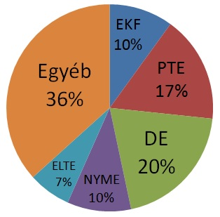
Statisztikai elemzés
Szakemberek megoszlása (szakkollégiumi vezetők, programvezetők, MATEHETSZ tagok)
Értékelések

Slide 12
Kezdeti tapasztalatok
Külső tényezők szerepe kevésbé hangsúlyos
Igen kevés részvételi arány (Johnson, Walther, Medley, 2018)
1. Kíváncsiság, érdeklődés | 9,27
2. Kitartás, elköteleződés | 9,20
3.Logikus gondolkodás | 9,20
4. Lényeg kiemelése, meglátása | 9,175.5
5. Folyamatos fejlődési igény | 9,13

Slide 13
A lista…
1. | Kíváncsiság, Érdeklődés | 9,27
2. | Kitartás, elköteleződés | 9,20
3. | Logikus gondolkodás | 9,20
4. | Lényeg kiemelése, meglátása | 9,17
5. | Folyamatos fejlődési igény | 9,13
6. | Összefüggések, ok-okozatok felismerése | 8,97
7. | Szorgalom, gyakorlás | 8,83
8. | Intinsic (belső) motivációk | 8,77
9. | Szakterületi kreativitás | 8,70
10. | Originalitás (Eredetiség) | 8,57
11. | Nyitottság | 8,57
12. | Önuralom, akaraterő | 8,53
13. | Kudarcok, nehézségek kezelése | 8,53
14. | Ötletek összekapcsolása | 8,50
15. | Önállóság | 8,50
16. | Megszállottság, Szenvedély | 8,40
17. | Ambiciózusság | 8,40
18. | G-faktor (általános intelligencia) | 8,37
19. | Flexibilitás (rugalmasság) | 8,37
20. | Speciális területek (Gardner-i intelligencia) | 8,33
21. | Fókuszálás | 8,27
22. | Mentorok szerepe | 8,27
23. | Holisztikus látásmód | 8,20
24. | Tanulás sebessége, alapossága | 8,07
25. | Lehetőség meglátása | 8,07
26. | Belső értékek, preferenciák | 8,00
27. | Szakmai tudásbázis (kristályos IQ) | 7,97
28. | Energikusság | 7,93
29. | Fluencia | 7,87
30. | Komplexitás preferencia | 7,80
31. | Érzelmi Intelligencia (EQ) | 7,60
32. | Önérvényesítés, én-erősség | 7,57
33. | Érettség | 7,33
34. | Perfekcionizmus | 7,33
35. | Általános, hétköznapi kreatív személyiség | 7,30
36. | Kapcsolódó területek felfedezése | 7,30
37. | Társak hatása | 7,30
38. | Játékosság | 7,23
39. | Erkölcsi és morális érzékenység | 7,20
40. | Extrinsic (külső) motivációk | 7,17

Slide 14
2. lépés: az oktatók vizsgálata
N = 273 fő (PTE; BME; SZTE)
Legalább adjunktus, és az elmúlt időszakban készített fel hallgatót TDK-ra (rutin + közös munka)
28 papír alapú kérdőív és interjú; 245 online
66 változó közül a 10 legfontosabbat kiválasztani
Kiegészítő kutatás: 7 örök dilemma kérdésben bejelölni az álláspontot

Slide 15
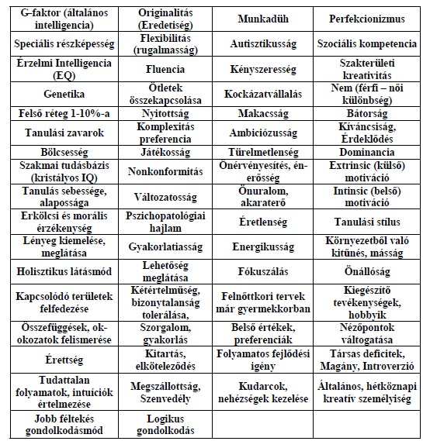

Slide 16
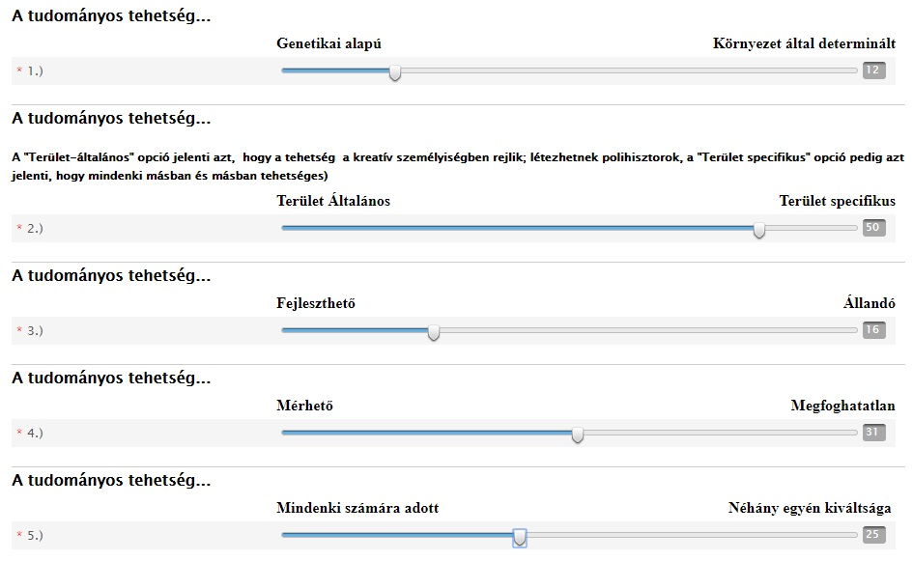

Slide 17
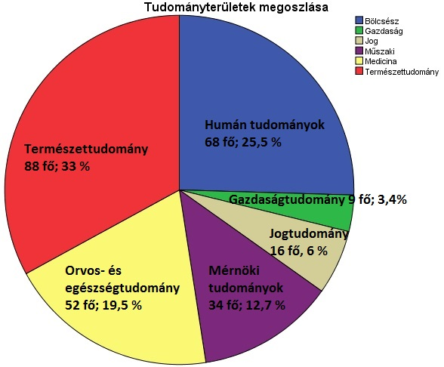
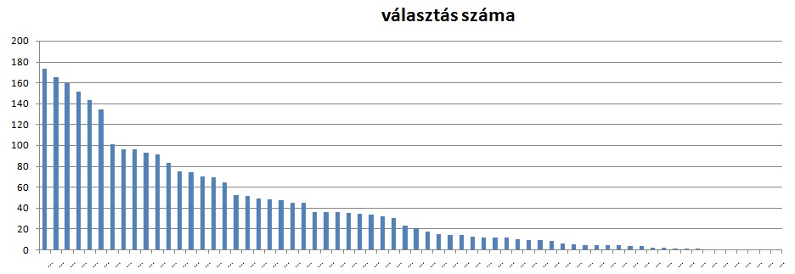
Eloszlások

Slide 18
1. Összefüggések, ok-okozatok felismerése
2. Lényeg kiemelése, meglátása
3. Kíváncsiság, érdeklődés
4. Önállóság
5. Kitartás, elköteleződés
6. Logikus gondolkodás

Slide 19
Tudományos tehetséggondozás (szakemberek) | Tudományos tehetséggondozás (oktatók)
1. Kíváncsiság, Érdeklődés | 1. Összefüggések, ok-okozatok felismerése
2. Kitartás, elköteleződés | 2. Lényeg kiemelése, meglátása
3. Logikus gondolkodás | 3. Kíváncsiság, Érdeklődés
4. Lényeg kiemelése, meglátása | 4. Önállóság
5. Folyamatos fejlődési igény | 5. Kitartás, elköteleződés
6. Összefüggések, ok-okozatok felismerése | 6. Logikus gondolkodás
7. Szorgalom, gyakorlás | 7. G-faktor (általános intelligencia)
8. Intinsic (belső) motivációk | 8. Folyamatos fejlődési igény
9. Szakterületi kreativitás | 9. Intinsic (belső) motiváció
10. Originalitás (Eredetiség) | 10. Nyitottság

Slide 20
Tudományterületek közötti különbségek (Logisztikus regresszióanalízis) (H2)
Függő változó (tehetség-tulajdonság) | Választások száma a 273-fős mintából | Választások %-ban megadva | Khi-négyzet érték | Szabadsági fok (df) | Szignifikanciaérték (Sig)
Összefüggések, ok-okozatok felismerése | 173 | 72,4% | 6,752 | 5 | 0,240
Lényeg kiemelése, meglátása | 165 | 69,0% | 4,215 | 5 | 0,519
Kíváncsiság, Érdeklődés | 159 | 66,5% | 1,705 | 5 | 0,888
Önállóság | 151 | 63,2% | 1,778 | 5 | 0,879
Kitartás, elköteleződés | 143 | 59,8% | 4,228 | 5 | 0,517
Logikus gondolkodás | 134 | 56,1% | 3,786 | 5 | 0,581
G-faktor (általános intelligencia) | 101 | 42,3% | 11,529 | 5 | 0,042
Folyamatos fejlődési igény | 96 | 40,2% | 8,567 | 5 | 0,128
Intrinsic (belső) motiváció | 96 | 40,2% | 10,102 | 5 | 0,072
Nyitottság | 93 | 38,9% | 4,384 | 5 | 0,496
Ötletek összekapcsolása | 91 | 38,1% | 5,158 | 5 | 0,397
Szorgalom, gyakorlás | 83 | 34,7% | 10,037 | 5 | 0,074
Szakterületi kreativitás | 75 | 31,4% | 5,583 | 5 | 0,349
Ambiciózusság | 74 | 31,0% | 5,593 | 5 | 0,348

Slide 21
3. lépés: A hallgatók vizsgálata validált pszichológiai becslőskálák segítségével

Slide 22
A tudományos tehetség hat legfontosabb összetevőjének további vizsgálata
Logikus gondolkodás; Lényeg kiemelése; Összefüggések és ok-okozatok megértése: APM II (nehezített Raven teszt)
Kitartás: PIK (Pszichológiai Immunkompetencia Kérdőív) kérdőív kitartás alskála
Kíváncsiság: EC kérdőív adaptálása
Önállóság: CPI Teljesítményelérés önállóság útján (Ai) alskála
Etikai engedély: Egyesített Pszichológiai Kutatásetikai Bizottság (EPKEB) (2018-049)

Slide 23
Leíró statisztikai elemzés
N=144 (TDK-zó vagy DETEP-es)
EKE; PTE; ME; DE
Átlagéletkor: 22,84 év
79 nő (54,9%) és 65 férfi (45,1%)
Érettségi eredmények átlaga magyar nyelv és irodalomból: | 4,537
Érettségi eredmények átlaga matematikából: | 4,02
Érettségi eredmények átlaga történelemből: | 4,62
Érettségi eredmények átlaga idegen nyelvből: | 4,6
Érettségi eredmények átlaga a választható tantárgyból: | 4,8
Összesített érettségi eredmények átlaga: | 4,537

Slide 24
Normalitás és reliabilitás
Mérőeszköz (mért változó) | Kolmogorov-Smirnov teszt | Szignifikancia | Cronbach alfa | Cronbach alfa értékelése
Érettségi átlaga (középiskolai múlt) | Z=2,21 | 0,000
Tudományos igény | Z=1,609 | 0,011 | 0,831 | Kiváló
Tudományos eredmények | Z=2,883 | 0,000
EC kérdőív (kíváncsiság) | Z=1,225 | 0,099 | 0,687 | Elfogadható
TKBS (kíváncsiság) | Z=1,935 | 0,001 | 0,721 | Jó
TKBS (önállóság) | Z=1,341 | 0,055 | 0,617 | Elfogadható
TKBS (kitartás) | Z=1,282 | 0,075 | 0,644 | Elfogadható
RAVEN teszt (logikus gondolkodás) | Z=1,42 | 0,035
PIK (kitartás) | Z=2,697 | 0,000 | 0,517 | Gyenge, de elfogadható
PIK (énhatékonyság) | Z=2,93 | 0,000 | 0,627 | Elfogadható
PIK (öntisztelet) | Z=4,318 | 0,000 | 0,936 | Kiváló
CPI (önállóság) | Z=1,315 | 0,063

Slide 25
Validitás
1. teszt | 2. teszt | korreláció
TKBS kíváncsiság | EC (Episztemikus kíváncsiság) | Korreláció: 0,26
TKBS kitartás | PIK kitartás | Nincs korreláció
TKBS önállóság | CPI önállóság | Nincs korreláció
Érettségi átlag | APM II eredmények | Korreláció: 0,355

Slide 26
Sztenderdekhez való viszonyítás (H3)
Mérőeszköz | Populációátlag | Minta átlaga | Próbastatisztika | Szabadsági fok | Szignifikancia
PIK Kitartás | 14,48 | 14,04 | T=-1767 | df=49 | 0,08
PIK Énhatékonyság | 14,31 | 16,34 | T=5,696 | df=49 | 0,00*
PIK Öntisztelet | 14,34 | 15,82 | T=2,68 | df=49 | 0,01*
Episztemikus kíváncsiság | 30 | 32,55 | T=7,766 | df=143 | 0,00*
TKBS Kíváncsiság | 11,02 | 11,31 | T=1,722 | df=143 | 0,08
TKBS Kitartás | 12,84 | 12,61 | T=-0,976 | df=143 | 0,33
TKBS Önállóság | 14,67 | 15,11 | T=2,107 | df=143 | 0,03*
CPI Önállóság | 11,01 | 8,03 | T=-19,245 | df=136 | 0,00*
APM II. | 23,05 | 25,81 | T=4,905 | df=143 | 0,00*

Slide 27
Becslőskálák bejóslóereje a tudományos tevékenységekre nézve (H4)
Lineáris regresszióelemzés
Függő változó: tudományos eredmények súlyozott pontszáma
Független változók: Episztemikus Kíváncsiság Kérdőív (EC); a TKBS három alskálája (kíváncsiság, kitartás, önállóság); a Raven teszt pontszáma; a PIK kitartás alksálája; a CPI önállóság alskálája; érettségi átlaga; a tudományos pálya iránti igény; életkor
Modell: F=3,453; df=128; p<0,05; az R négyzet értéke: 0,226
Szignifikáns elemek (ß súlyok zárójelben): Az életkor (0,313), a tudományos igény (0,211), az EC (-0,198), és a CPI önállóság (-0,238).

Slide 28
Becslőskálák bejóslóereje a tudományos pálya iránti érdeklődésre nézve (H5)
Lineáris regresszióelemzés
Függő változó: tudományos eredményekre kapott pontszám
Független változók: Episztemikus Kíváncsiság Kérdőív (EC); a TKBS három alskálája (kíváncsiság, kitartás, önállóság); a Raven teszt pontszáma; a PIK kitartás alskálája; a CPI önállóság alskálája; érettségi átlaga; a tudományos eredmények súlyozott pontszáma; életkor
Szignifikáns modell (F=6,79; df=134; sig<0,05), az R négyzet értéke: 0,328
Szignifikáns elemek (ß súlyok zárójelben): EC (0,303); TKBS – önállóság (0,27); TKBS – kitartás (-0,219)

Slide 29
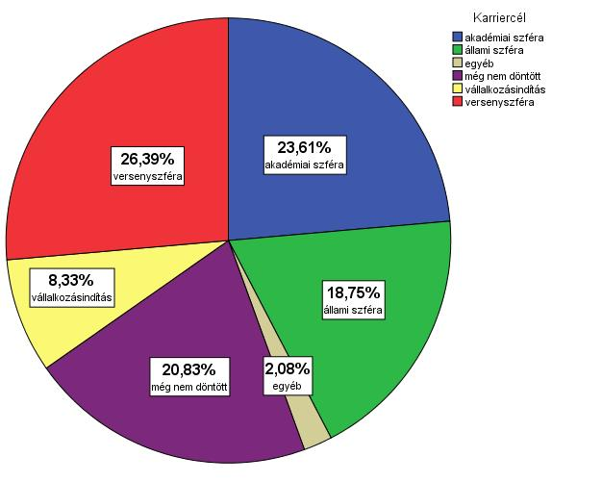
Becslőskálák bejóslóereje a karriercélra nézve (H6)
Diszkriminanciaelemzés
Függő változó: karriercél
Független változók: Episztemikus Kíváncsiság Kérdőív; a TKBS három alskálája (kíváncsiság, kitartás, önállóság); a Raven teszt pontszáma; a PIK kitartás alksálája; a CPI önállóság alskálája; és az érettségi átlaga
Még 4 diszkriminanciafüggvény segítségével sem lehet szignifikáns modellt alkotni (Khí négyzet=33,91; df=32; p>0,05).

Slide 30
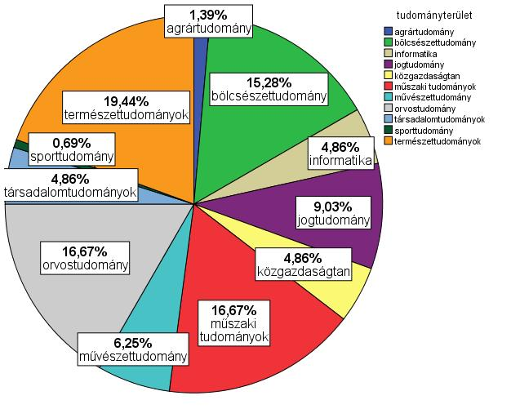
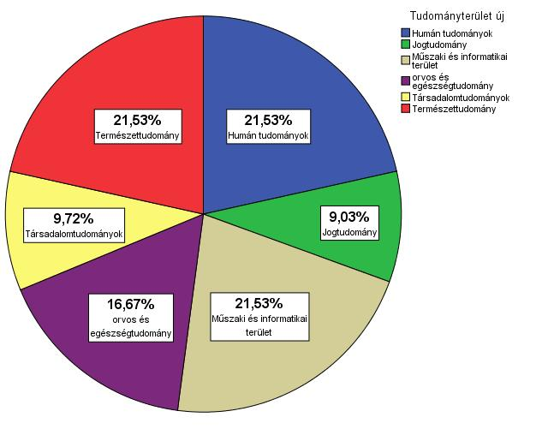
Tudományterületek közti különbségek (H7)
ANOVA tesztek
Sidak; Bonferroni post hoc tesztek
APM II (Raven) pontszámok (F=3,657; df=143; p<0,05)
A műszaki és informatikai terület hallgatói > jogászok
CPI önállóság alskála (F=3,419; df=136; p<0,05)
orvos és egészségtudomány > humán és a műszaki területek

Slide 31
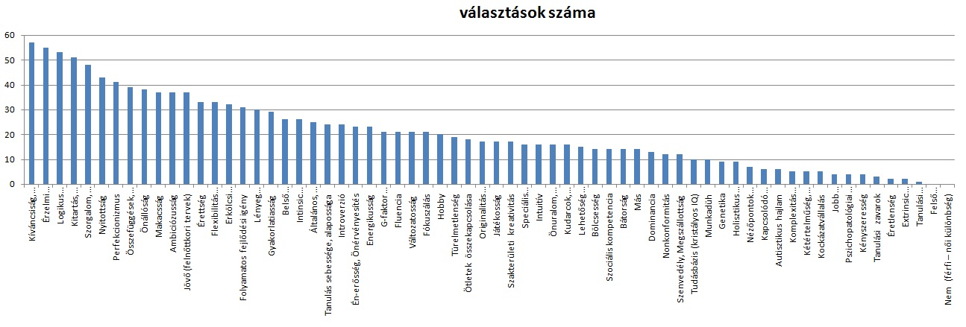
Tehetség-tulajdonságok választásai a hallgatók önjellemzése alapján (H8)
Tehetség-tulajdonság | Választások száma | Százalék
1. Kíváncsiság, érdeklődés | 57 | 39,58%
2. Érzelmi Intelligencia (EQ) | 55 | 38,19%
3. Logikus gondolkodás | 53 | 36,81%
4. Kitartás, elköteleződés | 51 | 35,42%
5. Szorgalom, gyakorlás | 48 | 33,33%
6. Nyitottság | 43 | 29,86%
7. Perfekcionizmus | 41 | 28,47%
8. Összefüggések, ok-okozatok felismerése | 39 | 27,08%
9. Önállóság | 38 | 26,39%
10. Makacsság | 37 | 25,69%
Logisztikus regresszióelemzés
Logikus gondolkodás (Khí négyzet=15,113; df=5; sig<0,05) (Cox & Snell féle R-négyzet: 0,1; Nagelkerke R-négyzet: 0,136)
A humán- a jog, és a műszaki területek hallgatói választják szignifikánsan valószínűbben

Slide 32
Diszkusszió
A szakemberek, oktatók és hallgatók közös véleménye: kíváncsiság, kitartás, logikus gondolkodás
A pszichometriai tesztek gyakorlati kudarca (-ß értékek, gyenge validitás) – vagy alkalmatlanok a módszerek, vagy más tényezőket kell keresni
Heterogén minta, kedvezőtlen eloszlás
Lehetséges, hogy a tudományos tevékenység csupán egy CV bővítő eszköz – sok hallgatónak a TDK-n kívül más tevékenysége nincs
Életkor szerepe – senior honor student-ek esete (Cognard-Black, Spisak, 2019)
Identitás, elköteleződés problémája (még a saját tehetségterületen is kérdéses)
A kognitív tényezőknek már nincs differenciáló szerepe, viszont lehetséges, hogy már az extrakognitív tényezőknek sem

Slide 33
„Poszt-disszertációs” kérdőív oktatók számára
(1) közös munka a hallgatókkal - hogyan vélekednek az oktatók a felsőoktatási tehetségdiagnosztikáról, tehetségek azonosításáról (van-e értelme, szükséges-e, lehetséges-e, milyen módon lenne a leghatékonyabb, melyek azok a jellemzők – akár tulajdonságok, akár viselkedéses jellemzők – amelyek segítenek felismerni azokat a hallgatókat, akik el fognak indulni a tudományos pályán)
(2) saját szakmai karrier - az oktatók tudományos életútja (mióta van a pályán, mely időszakban volt a legproduktívabb, mikor kezdett el érdeklődni a tudományos pálya iránt);

Slide 34
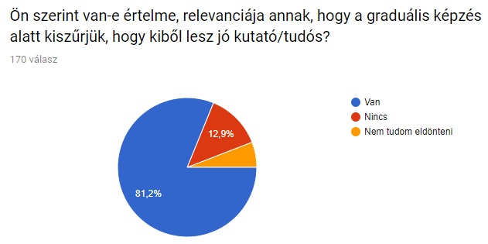
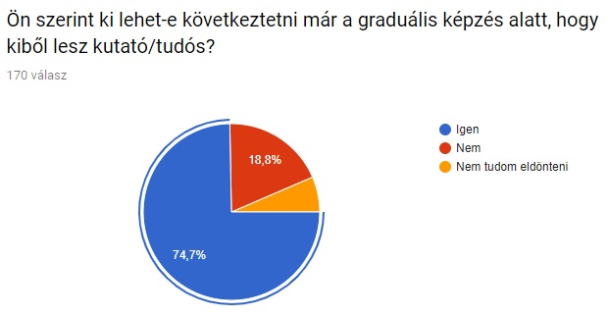
Az új kutatás eredményei
N=170
Legjobbnak vélt azonosítási módszer: Gyakorlati problémákhoz való hozzáállást mérő feladatok az adott szakterületen (52,4%)
Legjobb indikátorok:
Beadandó dolgozatai, írásai inkább minőségiek, lényegretörőek, mintsem mennyiségiek. (75,2%)
Kérdéseiben, hozzászólásaiban, írásaiban gyakran utal más tudományterületekre, tananyagokra. (60,4%)
Érdeklődik a külföldi tanulmányutak, ösztöndíjak iránt. (49,7%)

Slide 35
Tudományterület-specifikus módszerek
Szakmai identitás
Jövőbeli lehetséges irányvonalak
Pedagógiai keretek – munkapszichológiai-, HR-, oktatáspolitikai aspektus fontossága

Slide 36
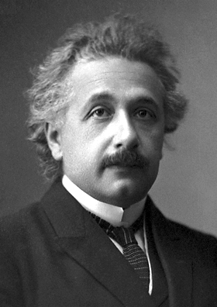
„Nem vagyok különösebben tehetséges, csak szenvedélyesen kíváncsi.”
(Albert Einstein)

